Slide 1
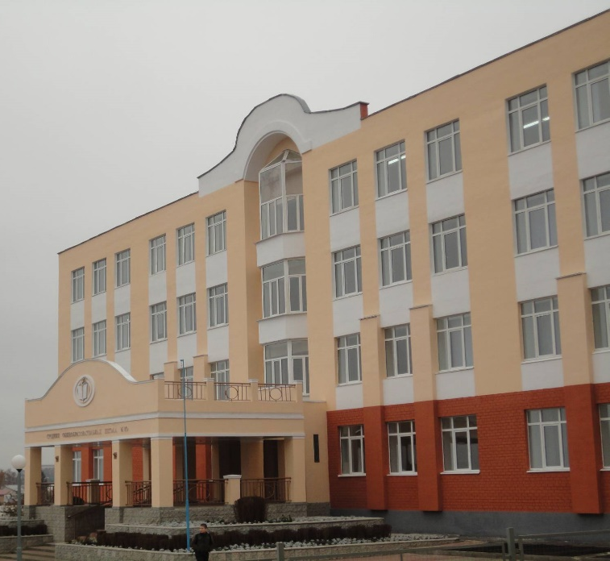
Муниципальное бюджетное общеобразовательное учреждение – средняя общеобразовательная школа №10 г. Орла

Slide 2
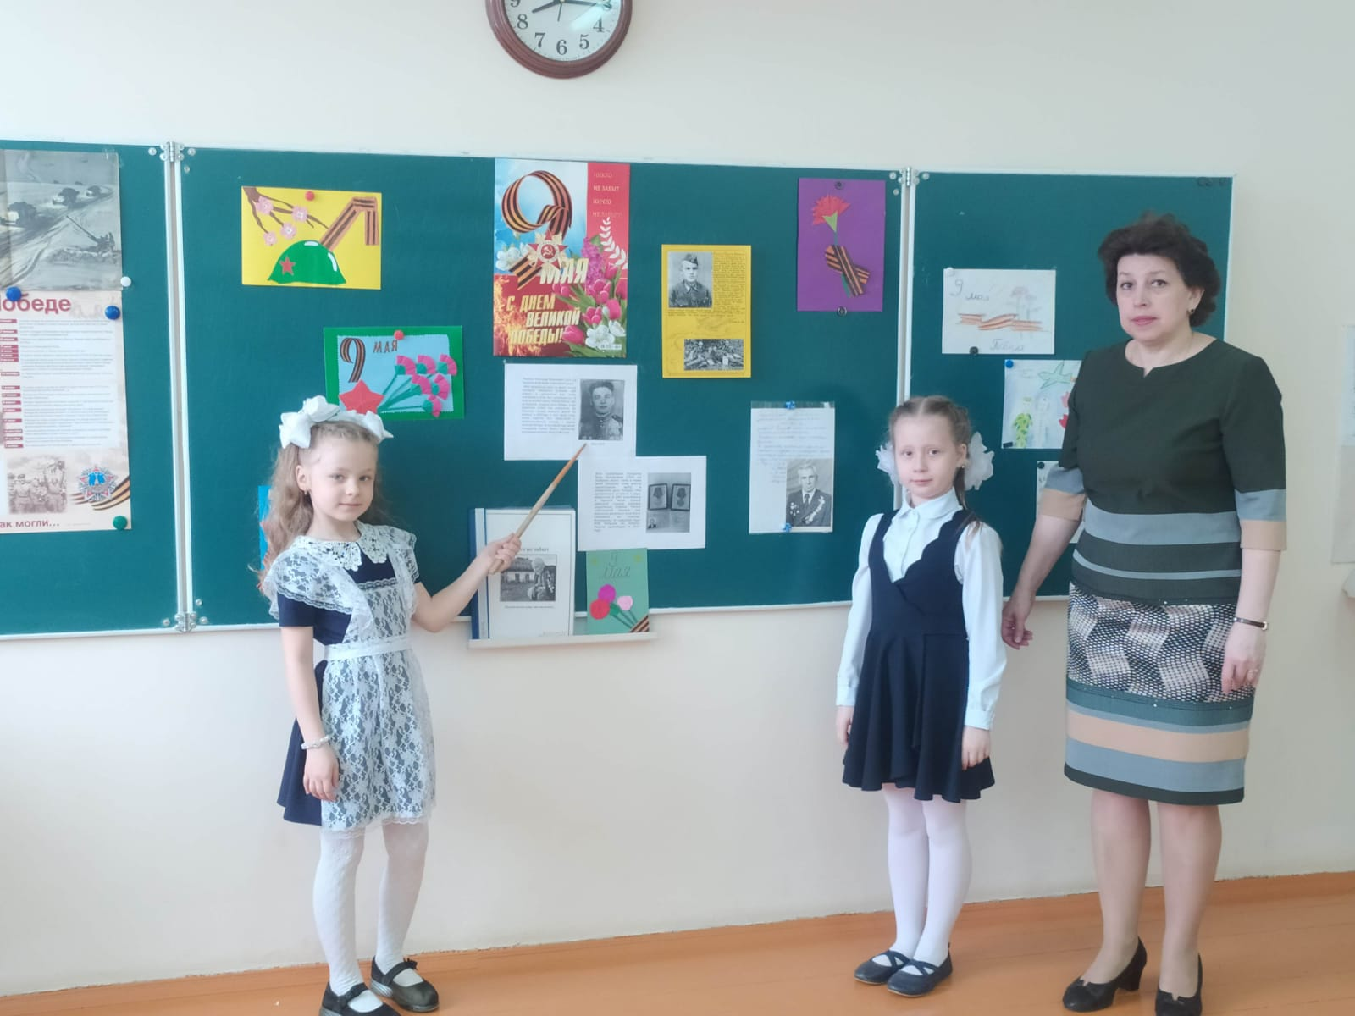
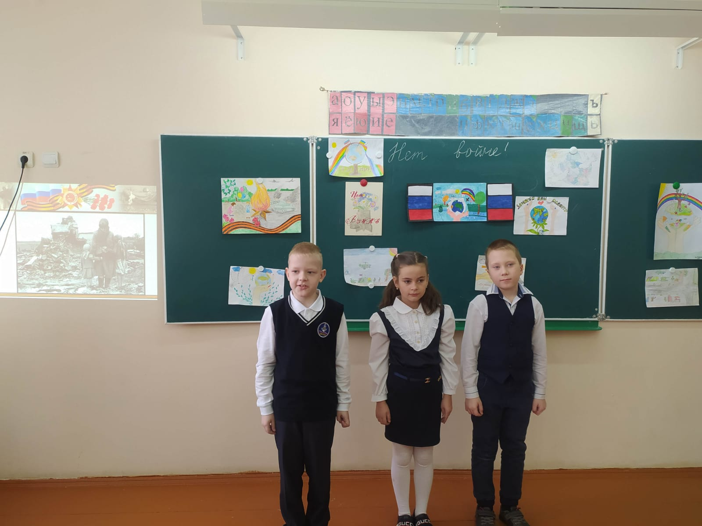
Виртуальная экскурсия
«Годы мужества и славы»,
1 «А» класс
Устный журнал
«Грозно грянула война»,
1 «Б» класс

Slide 3
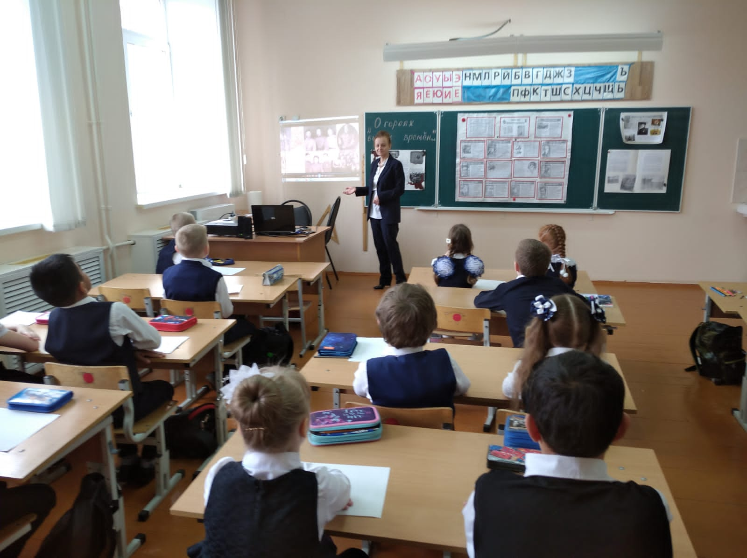
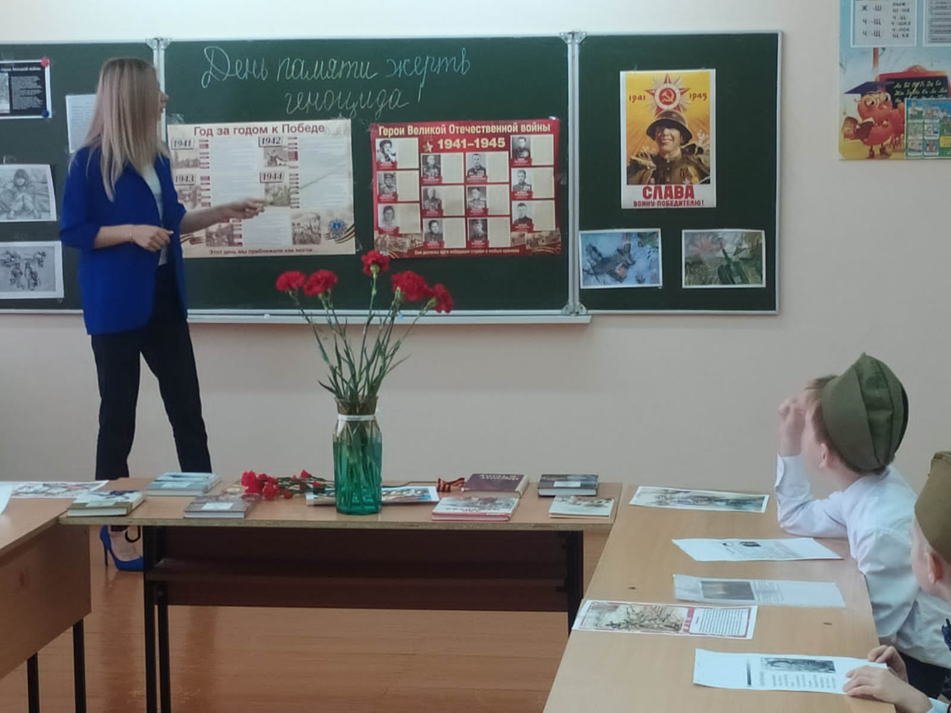
Час общения
«О героях былых времен…»,
1 «В» класс
Интерактивная выставка
«Прочитать о войне, чтобы помнить»,
1 «Г» класс

Slide 4
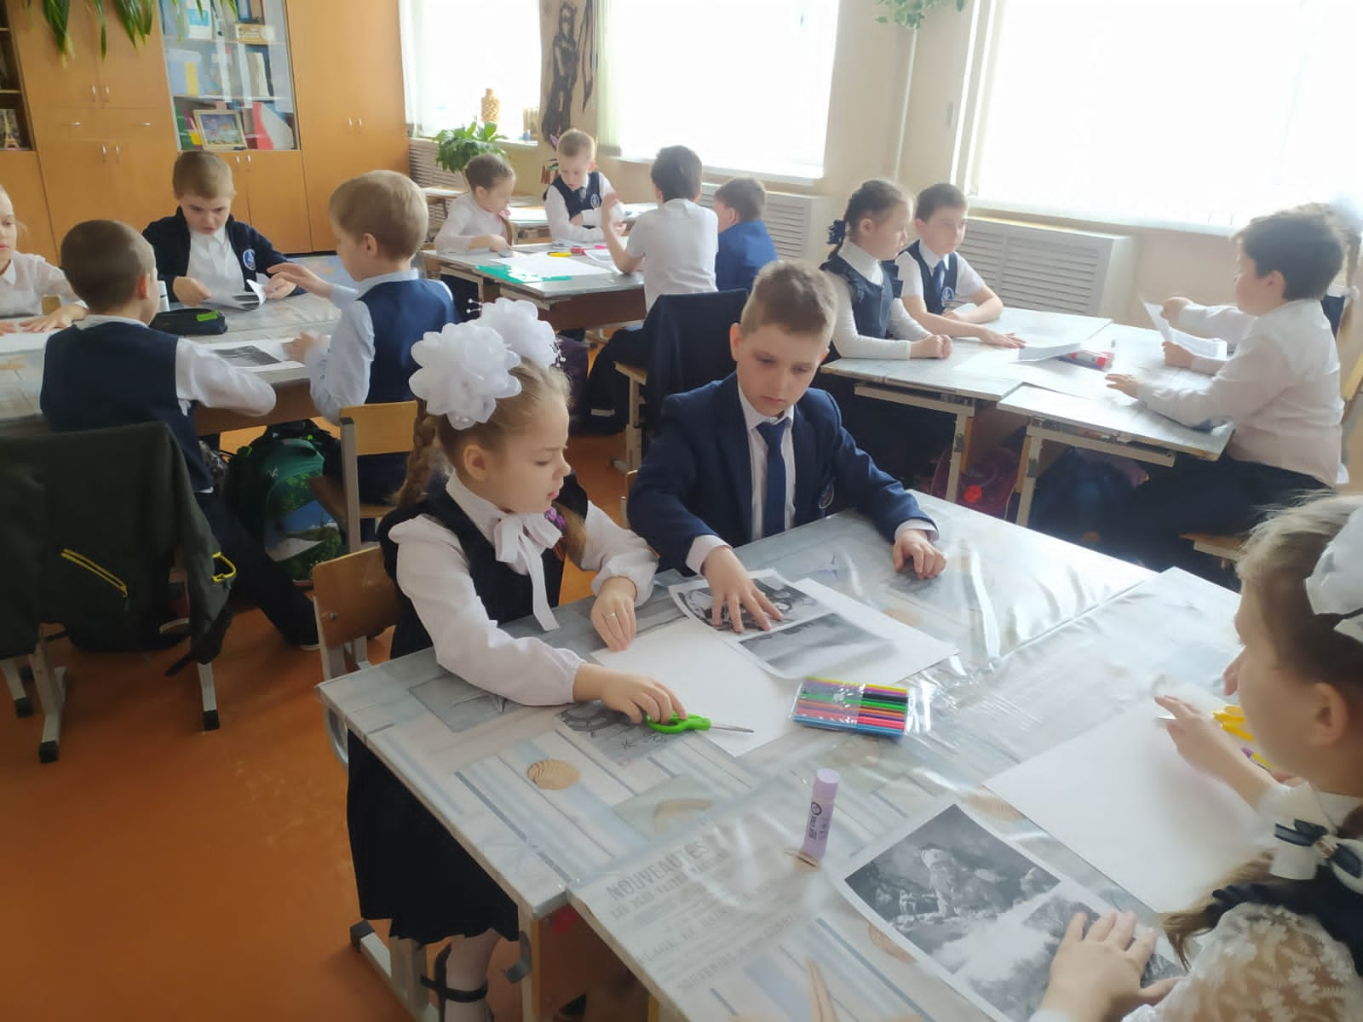
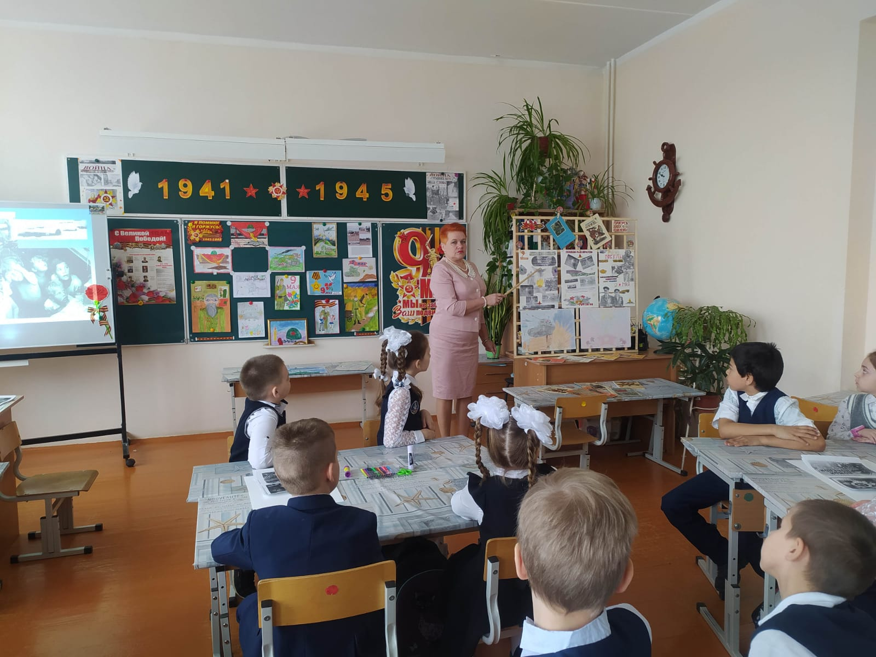
«Исторический урок
«Помнит сердце, не забудет никогда»,
2 «А» класс

Slide 5
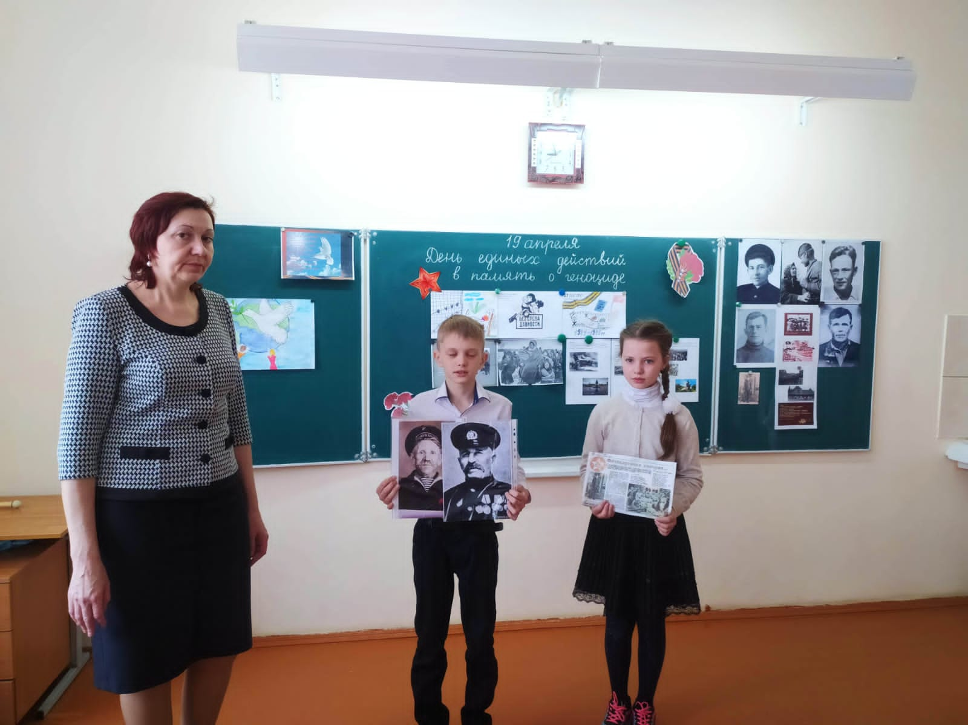
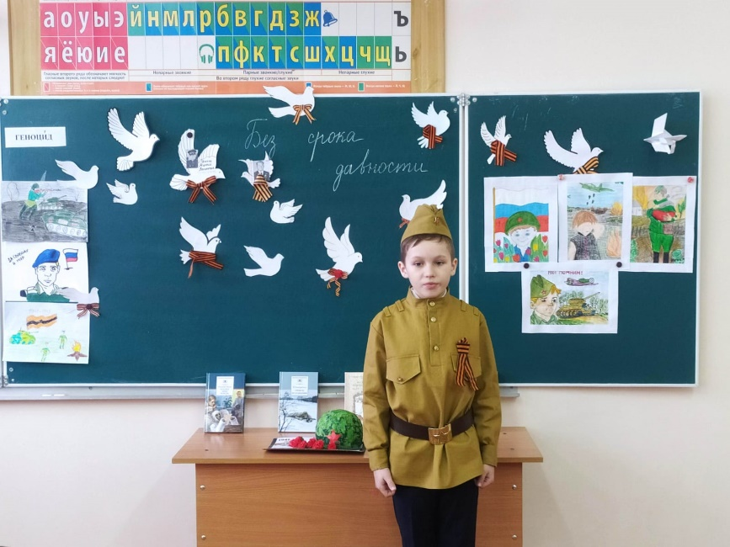
Исследовательская экспедиция
«День единых действий
в память о геноциде»
2 «Б», 3 «Б» классы

Slide 6
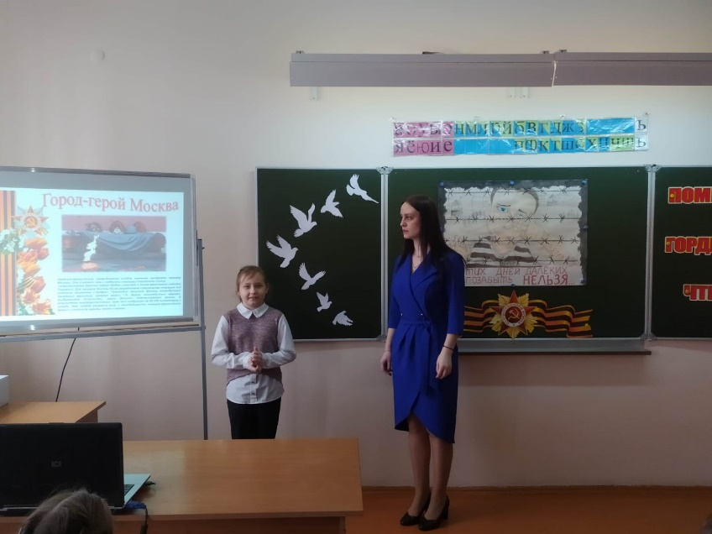
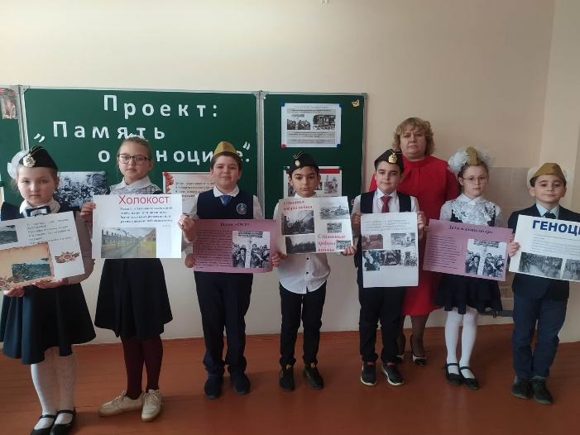
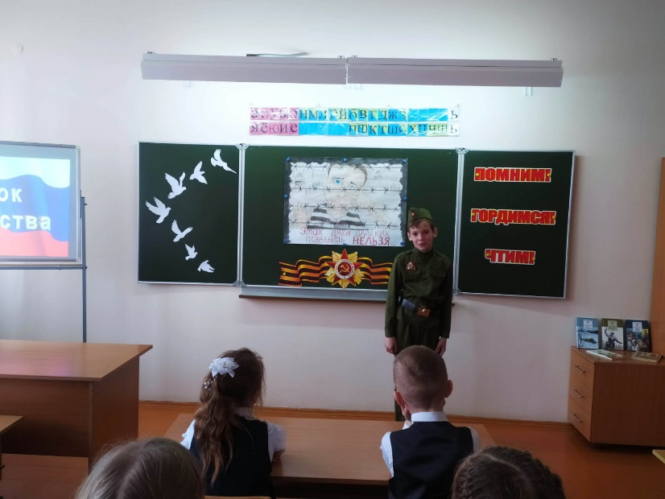
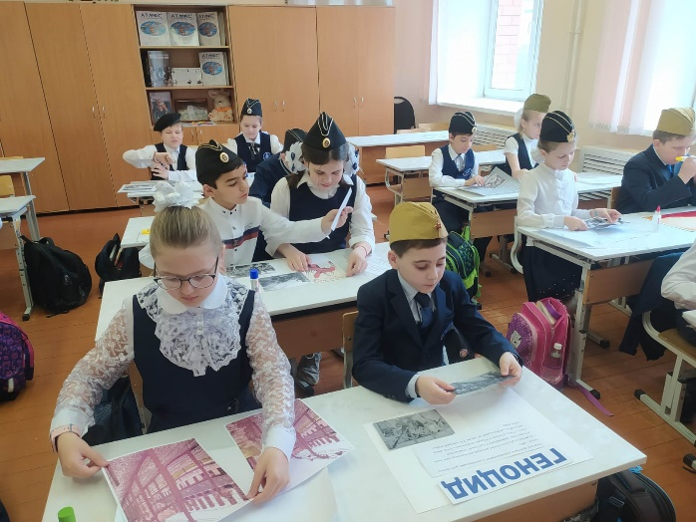
Проект «Память о геноциде» 3 «В»
Тематическая беседа
«Урок мужества – урок жизни»
2 «В»

Slide 7
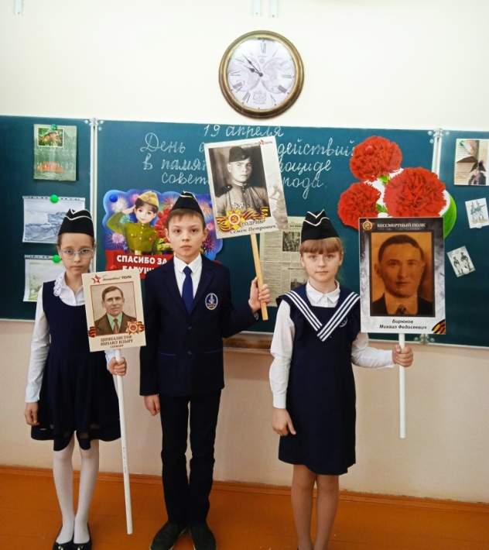
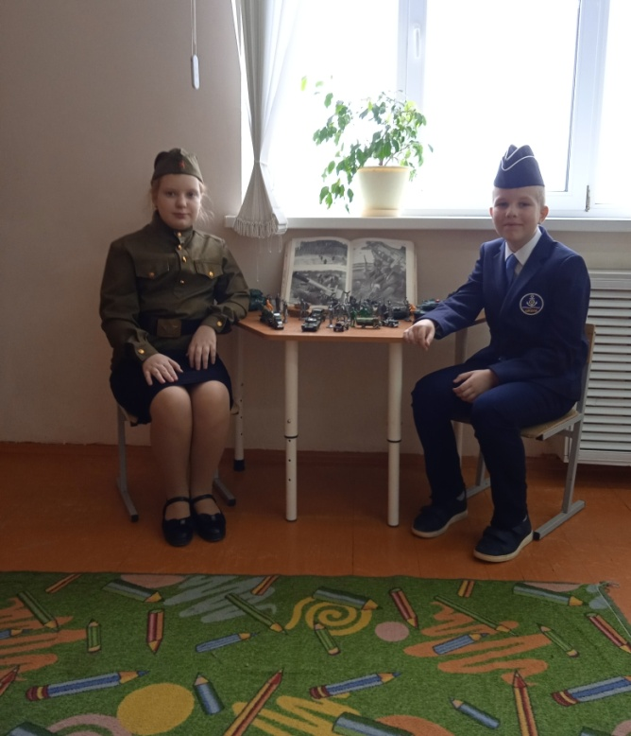
Информационный час
«Память огненных лет»,
3 «А» класс

Slide 8
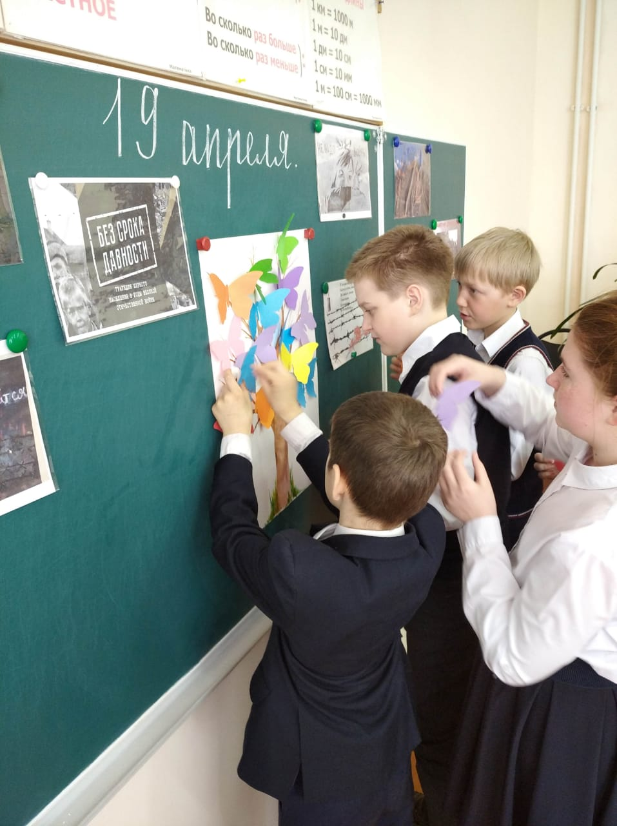
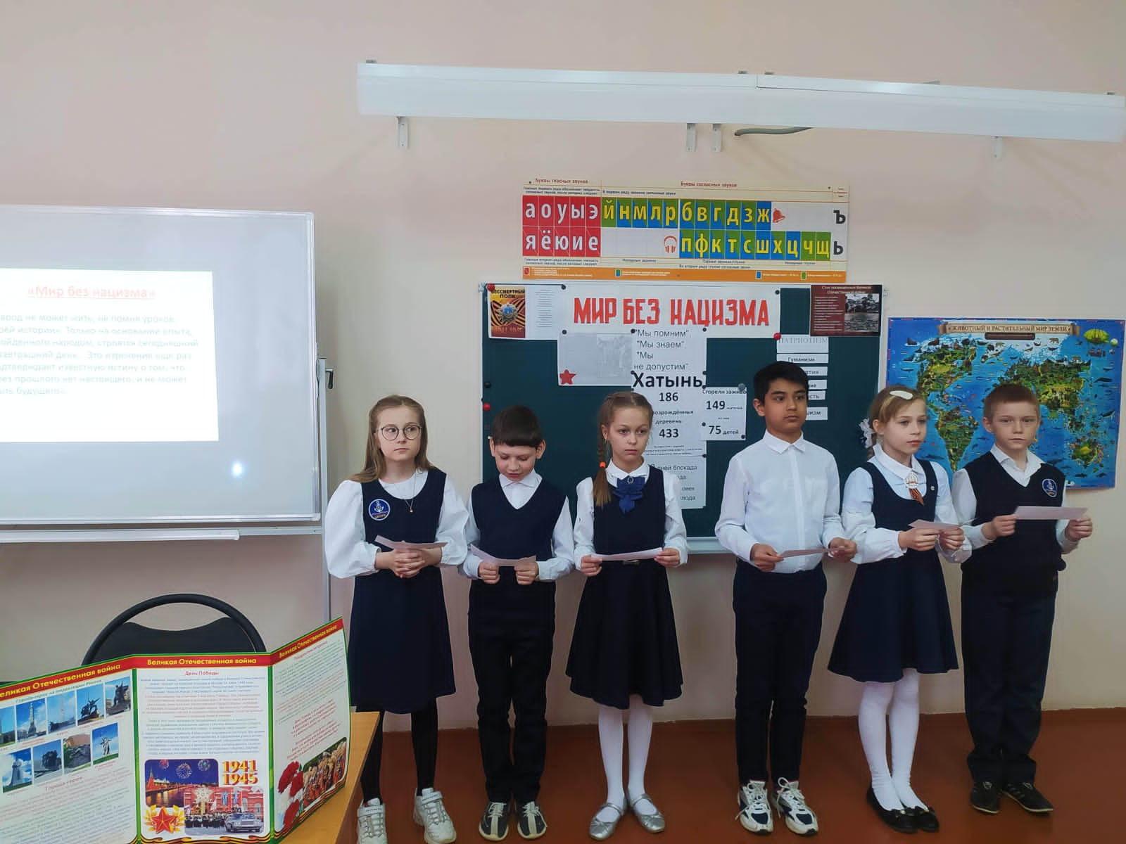
Устный журнал
«Мир без нацизма»,
4 «В» класс
Исторический диалог
«Геноцид – это страшно»,
4 «Б» класс

Slide 9
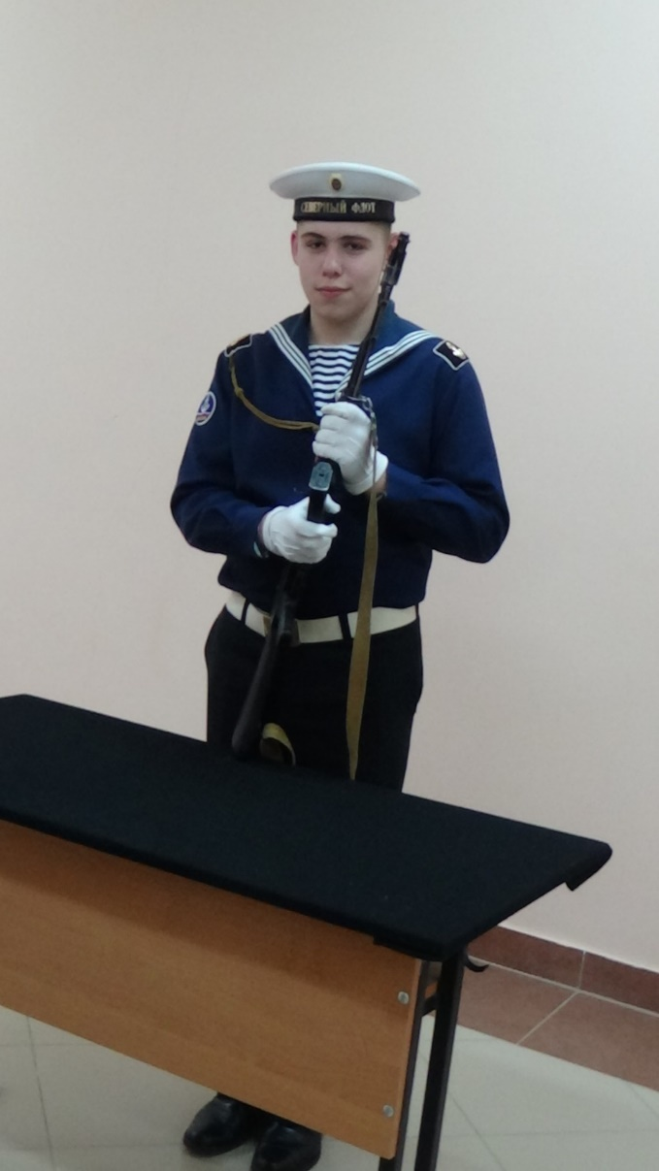
Занятие клуба
«Юный моряк»

Slide 10
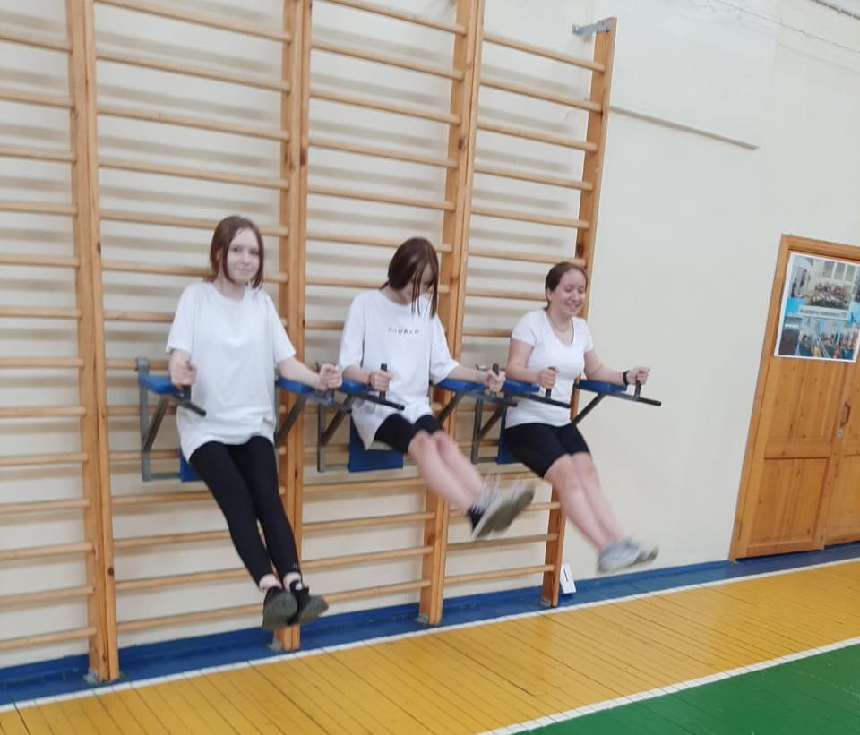
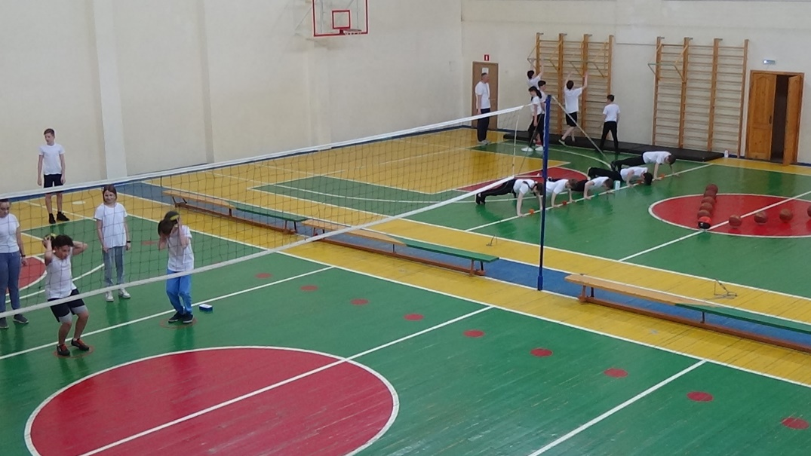
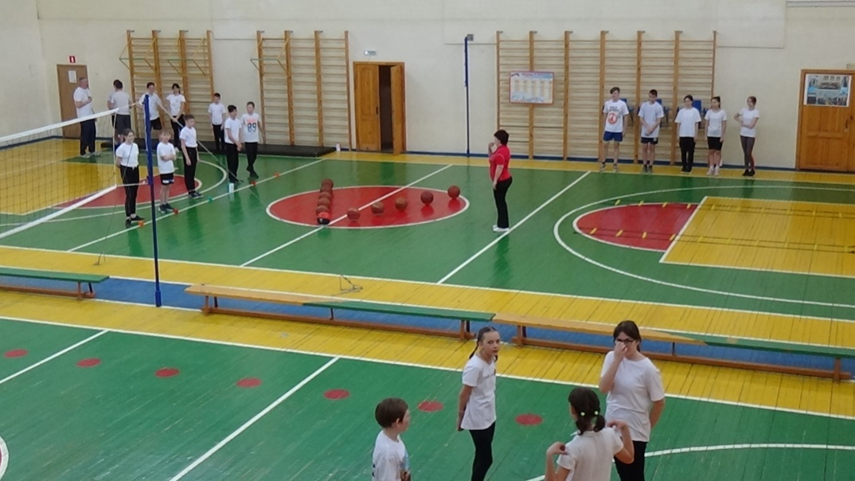
Военно-спортивная игра «ГТО»

Slide 11
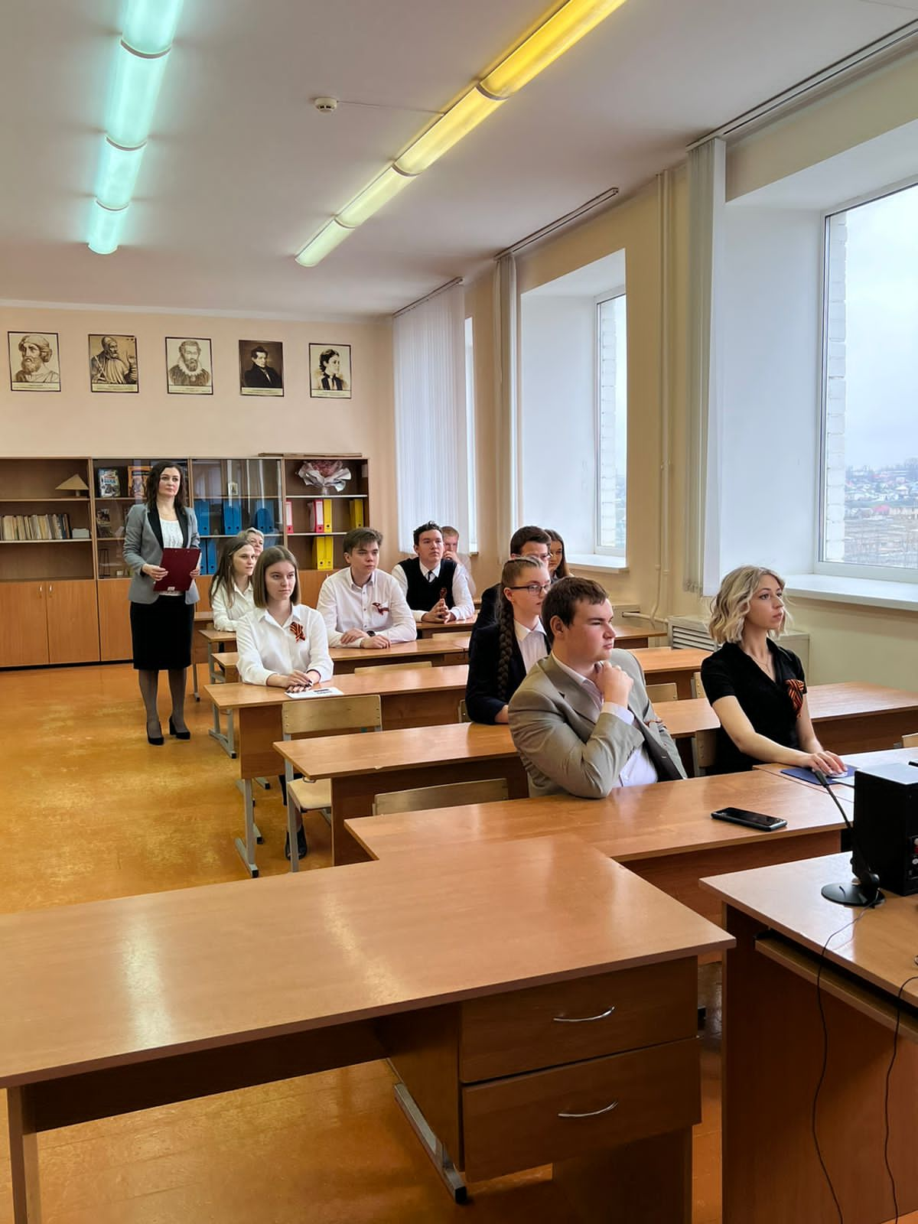
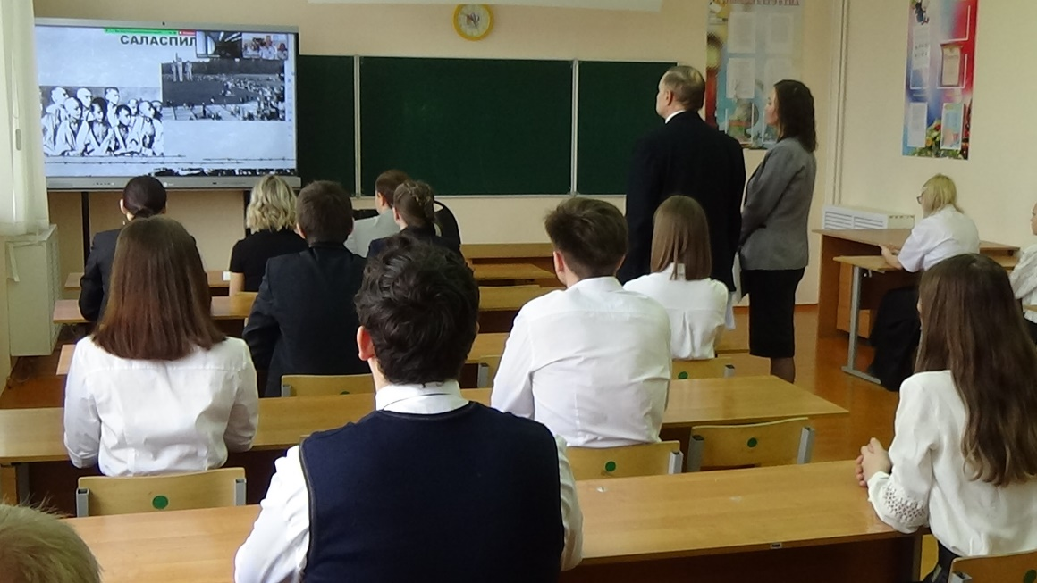
Дискуссионный клуб
«Без срока давности».
Телемост между школой №10
и школой №2

Slide 12
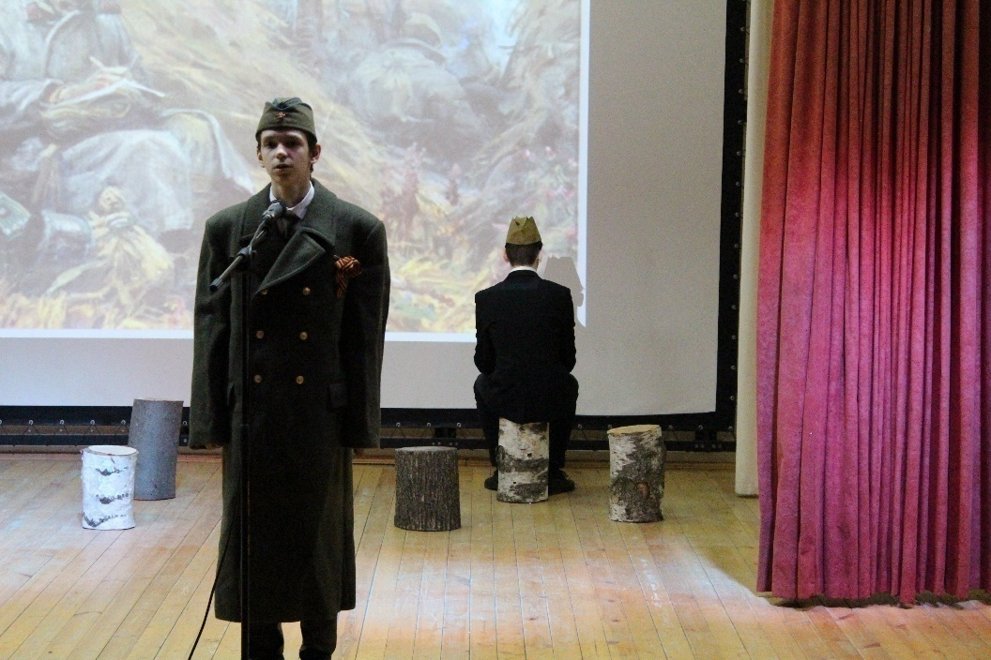
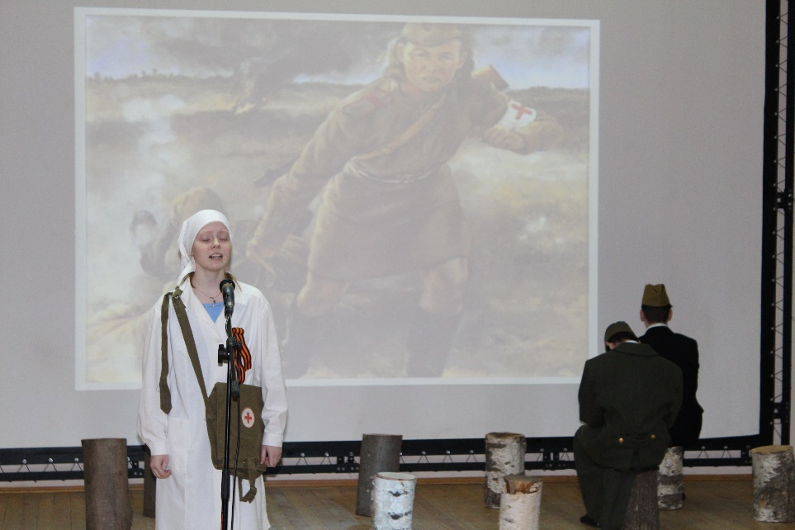
Литературный спектакль «Письма памяти»

Slide 13
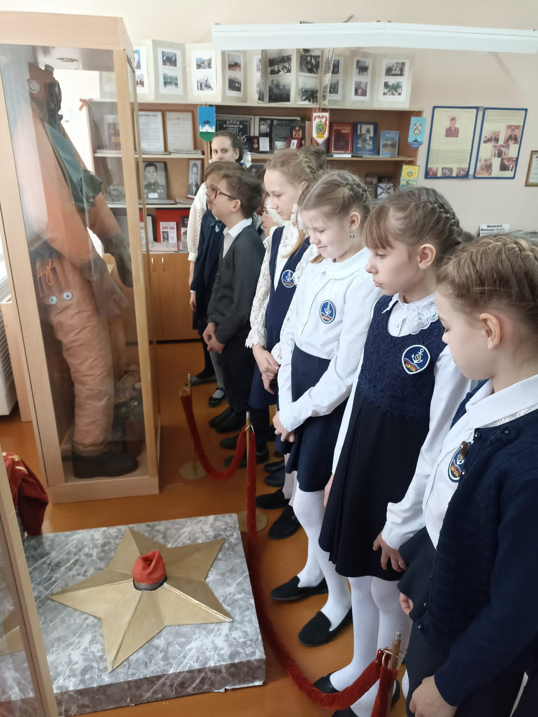
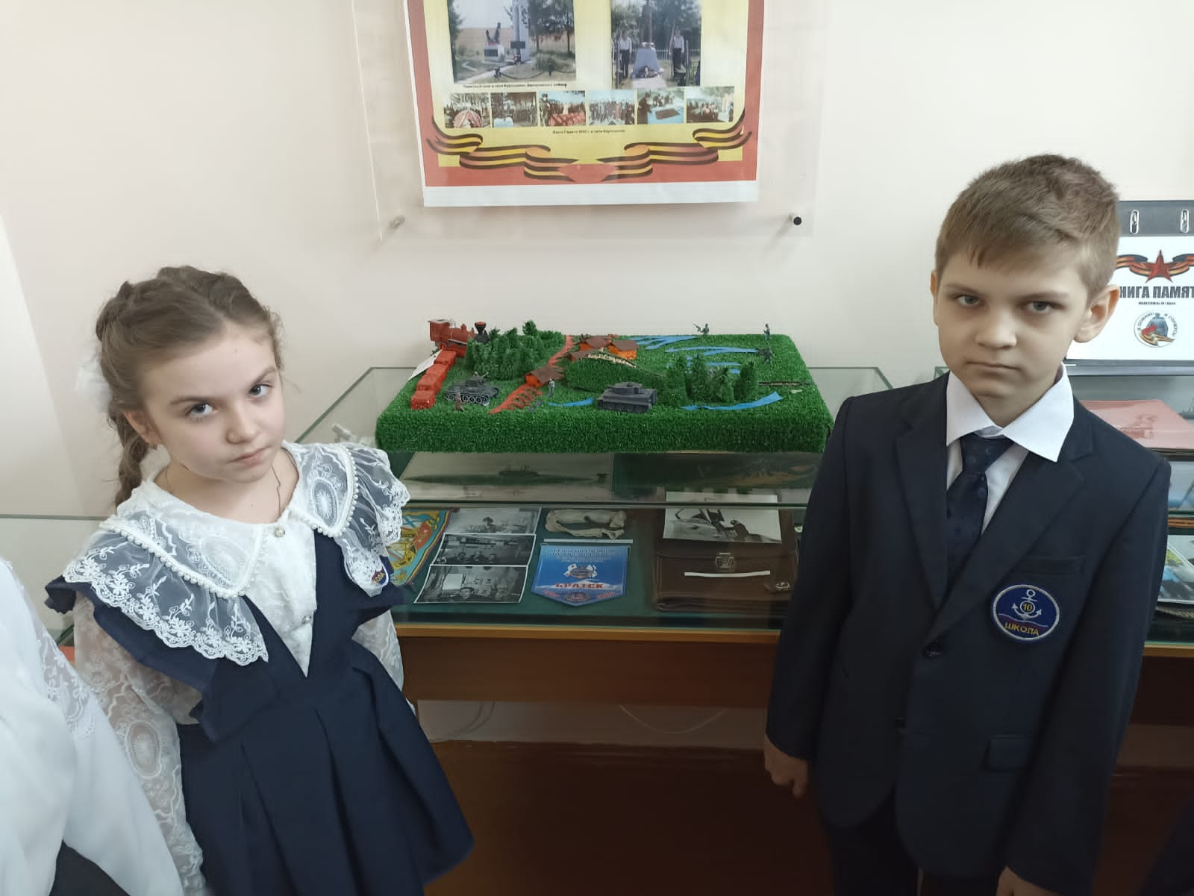
Экскурсия в школьном музее
«Оккупационный режим
на территории Орловской области
в годы ВОВ», 4 «А» класс

Slide 14
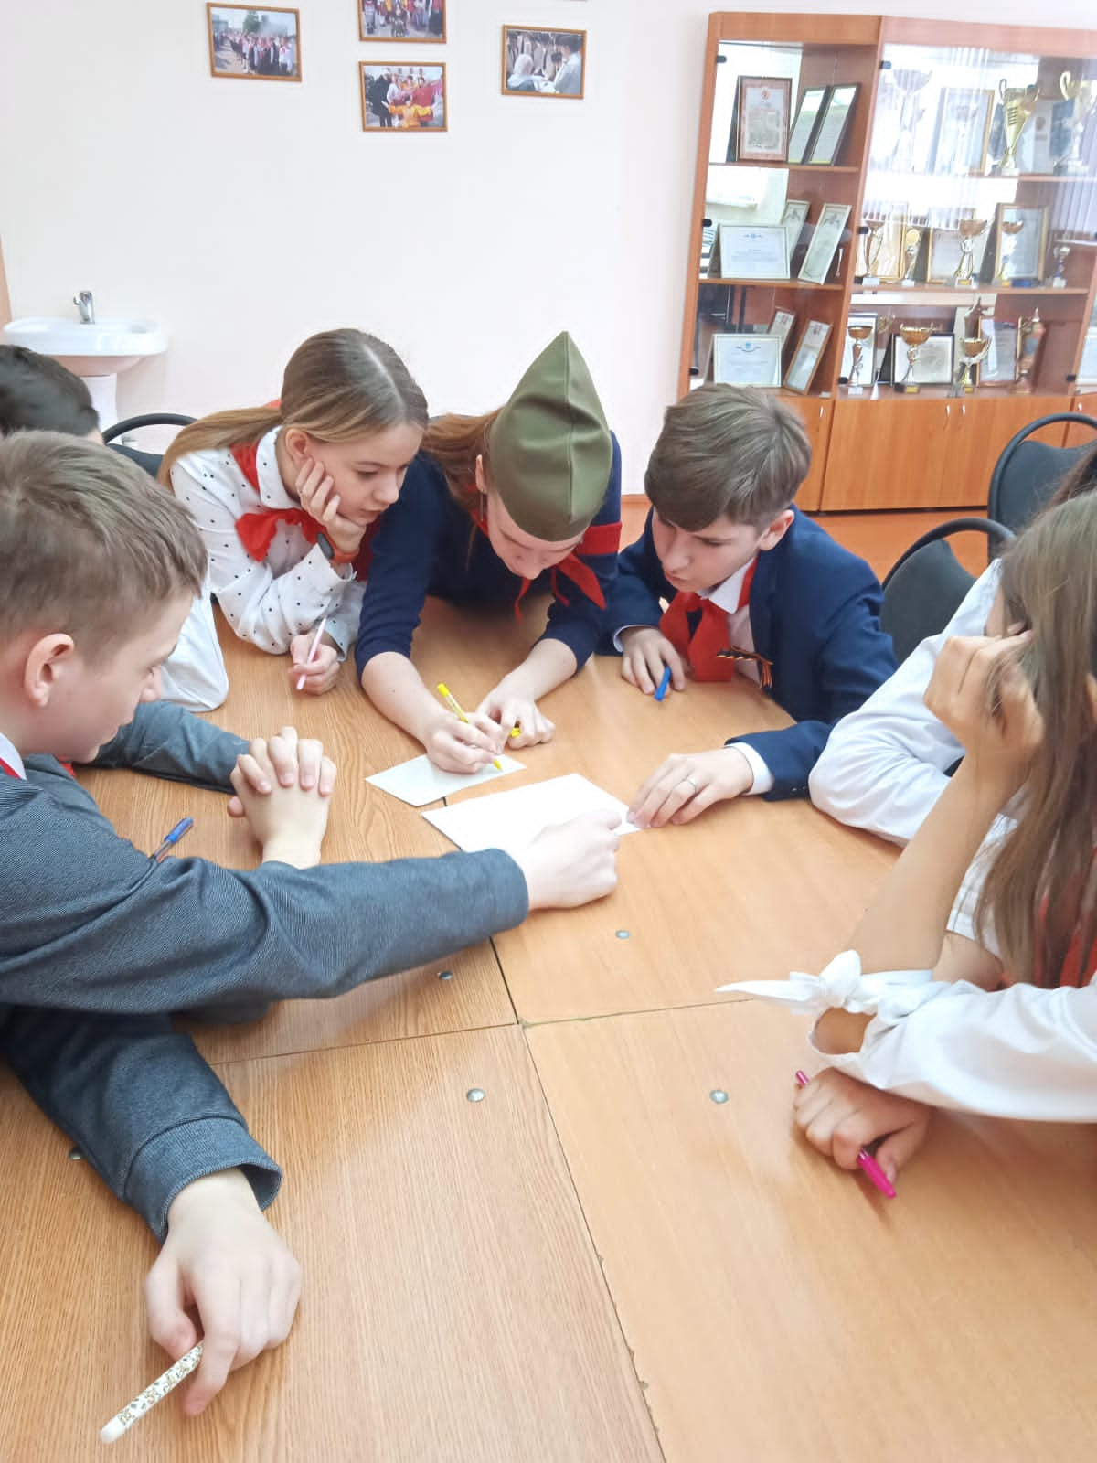
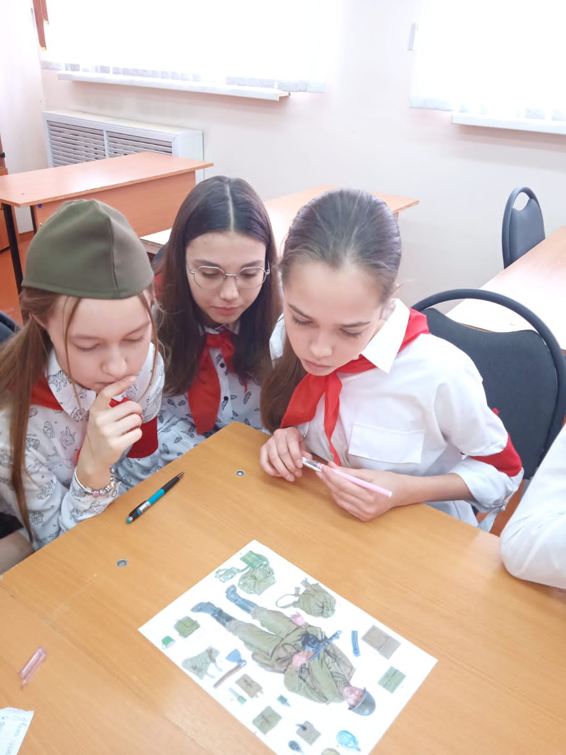
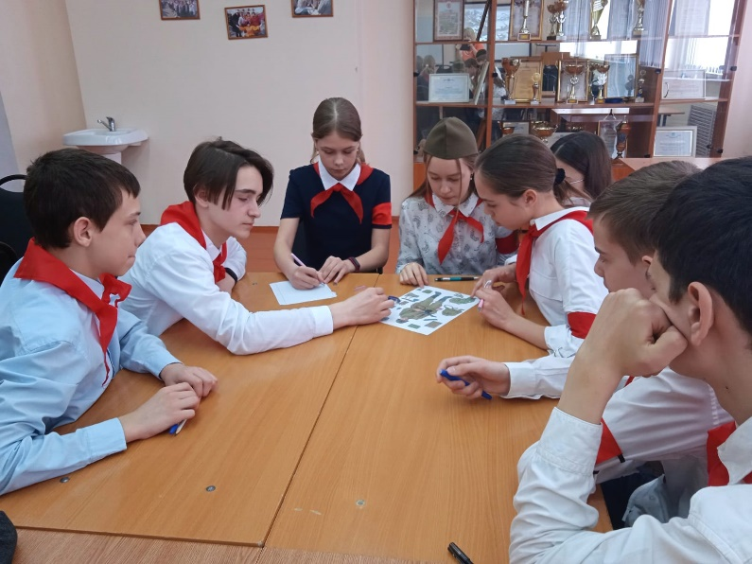
Интеллектуальное сражение
«Была война…
Была Победа…»,
7 «А» класс

Slide 15
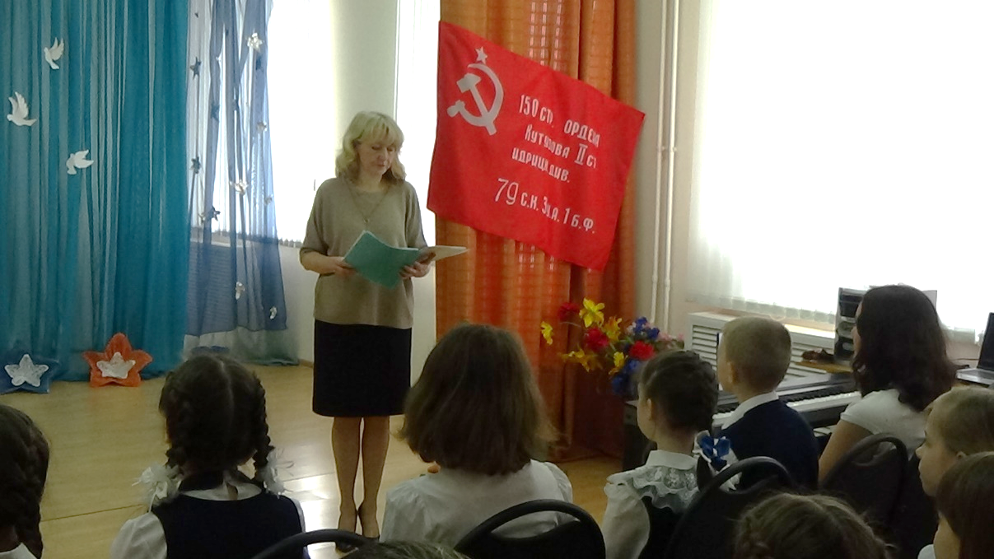
Музыкальная композиция «Песни Победы»

Slide 16
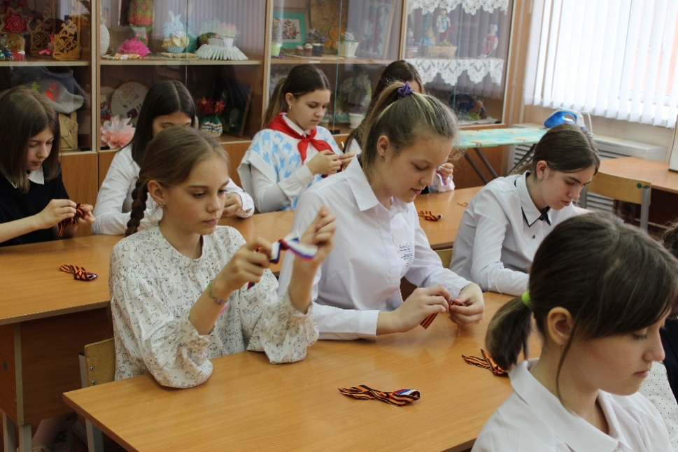
Мастер-класс
«Оформление георгиевских ленточек»

Slide 17
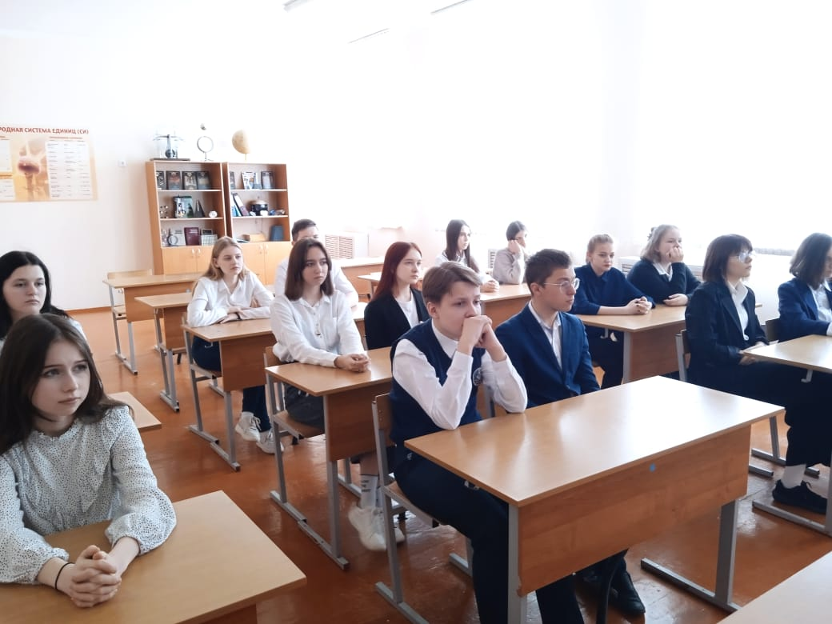
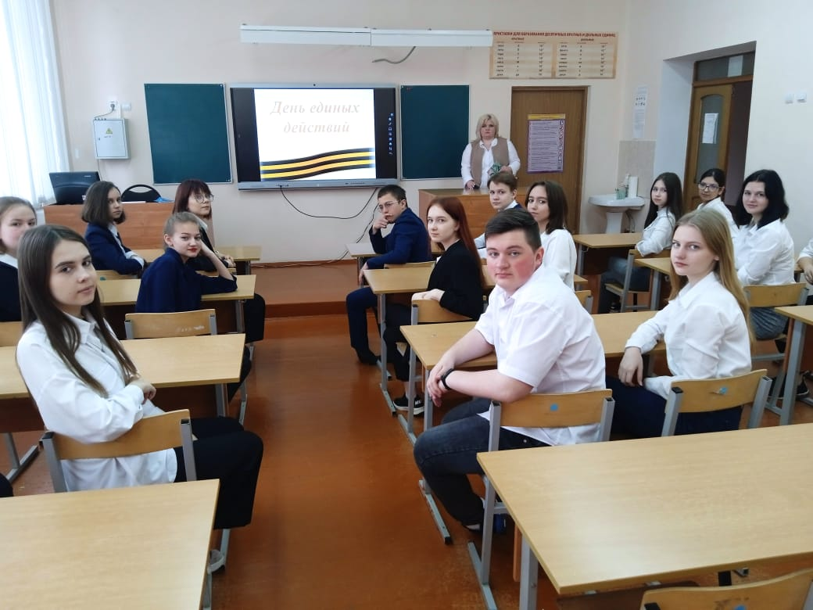
Час вопросов и ответов
«Люди мира на минуту встаньте»
9 «А», 9 «Б» классы

